Slide 1
常见算法题类型 & 解题思路
后台开发业务组 梁奥

Slide 2


算法-思维能力
实现-编程能力

Slide 3
# 目录
1
回溯 Backtrack
2
深度优先搜索 DFS & 广度优先搜索 BFS
3
动态规划 Dynamic Programming
4
贪心算法 Greedy
滑动窗口 Sliding Window
5
注:所有题目均可通过英文名在leetcode.com上搜索进行实战练习

Slide 4
# 回溯 Backtracking
概念
一条路走不通，就退回再走其他路
满足回溯条件的某个状态点叫回溯点
既带有系统性又带有跳跃性的搜索算法
“通用解题方法”
思路
确定问题解空间
确定节点扩展规则
深度优先的方式搜索解空间并剪枝函数避免无效
https://houbb.github.io/2020/01/23/data-struct-learn-07-base-backtracking

Slide 5
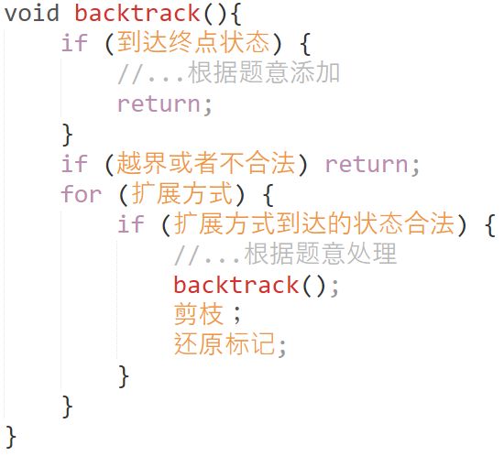
# 回溯 Backtracking
思路

Slide 6
# 例题1 排列数 Permutation
输入：给定一个不含重复元素的数组int[] nums
输出：返回其所有排列情况（任意顺序）
e.g. nums = [0,1,2], output = [[0,1,2],[0,2,1],[1,0,2],[1,2,0],[2,0,1],[2,1,0]]

Slide 7
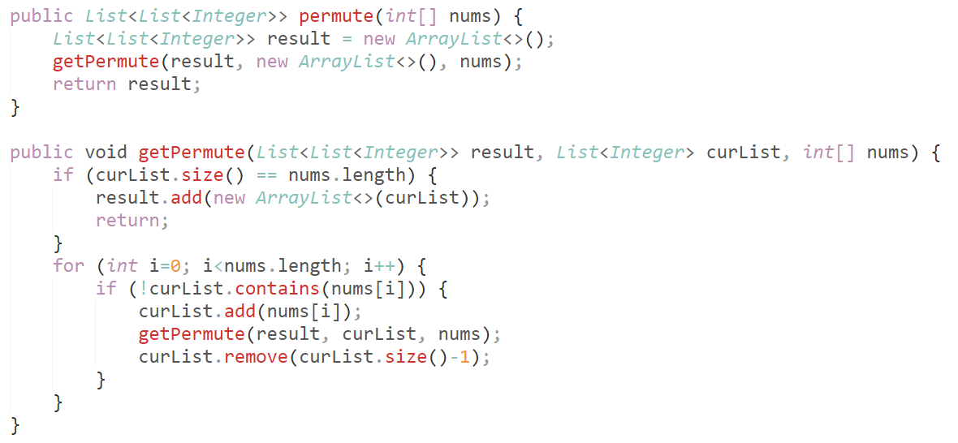
# 例题1 排列数 Permutation 解答

Slide 8
# 例题2 排列数2 Permutation II
输入：给定一个可能含有重复元素的数组int[] nums
输出：返回其所有排列情况（任意顺序）
e.g. nums = [1,1,2], output = [[1,1,2],[1,2,1],[2,1,1]]

Slide 9
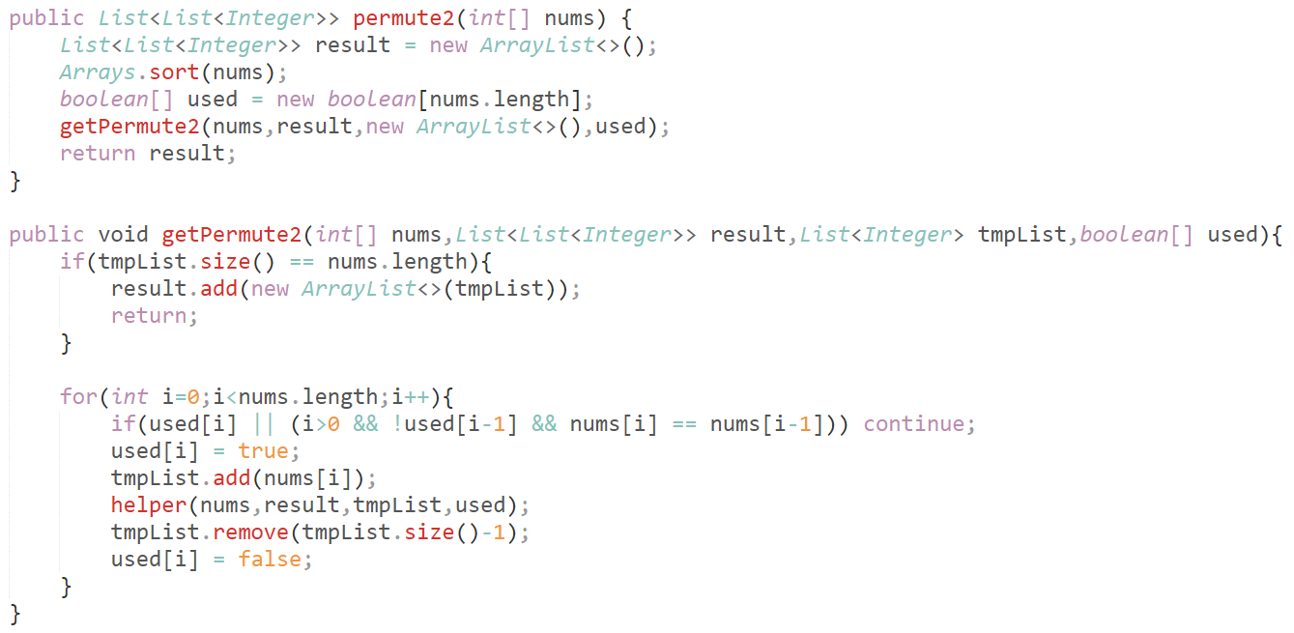
# 例题2 排列数2 PermutationII 解答

Slide 10
# 回溯 Backtracking
小结
需要找到所有情况，如全排，组合等等问题
和穷举的区别：使用剪枝函数，剪去一些不可能到达的状态，减少状态空间树节点的生成

Slide 11
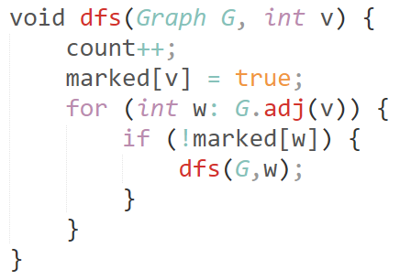
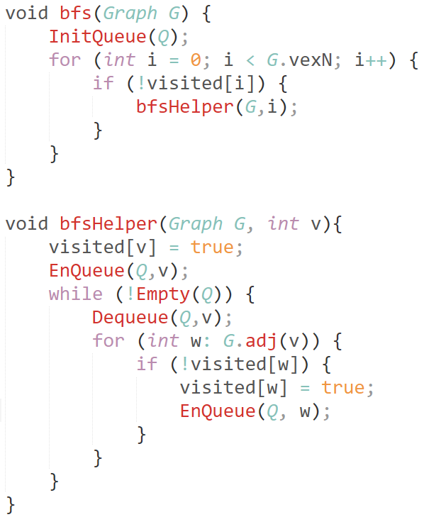
# 图遍历 DFS & BFS
DFS
BFS

Slide 12
# 例题3 课程安排 Course Schedule ||
输入：给定一个二维数组int[][] prerequisites和课程总数num,课程代码从0到num-1, prerequisites[i] = [ai, bi]代表为了选课程ai,必须先完成课程bi
输出：上完所有课程的顺序数组(如果有多个顺序，任意一个即可，如不能完成所有课程返回空数组)

Slide 13
# 例题3 Course Schedule || DFS示例
e.g. prerequisites = [[0,5],[0,4],[0,2],[1,0],[1,2],[3,5],[5,6]], numCourse=7,output=[6,4,2,5,3,0,1]

Slide 14
# 例题3 Course Schedule || BFS示例
e.g. prerequisites = [[0,5],[0,4],[0,2],[1,0],[1,2],[3,5],[5,6]], numCourse=7,output=[6,4,2,5,3,0,1]

Slide 15
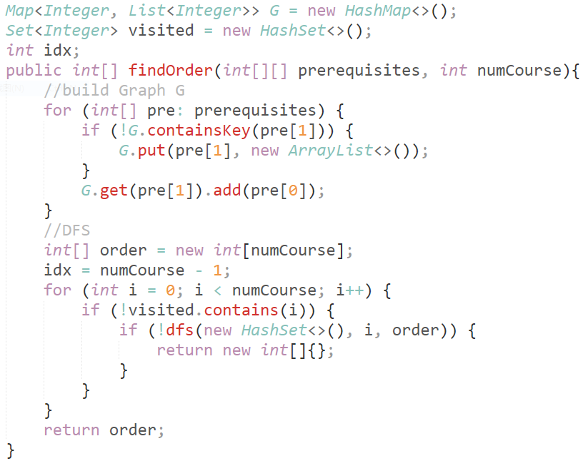
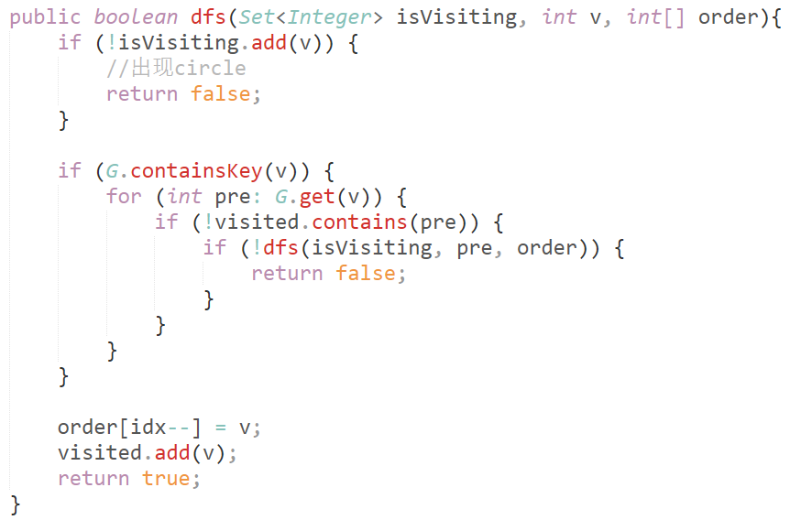
# 例题3 Course Schedule || DFS 解法

Slide 16
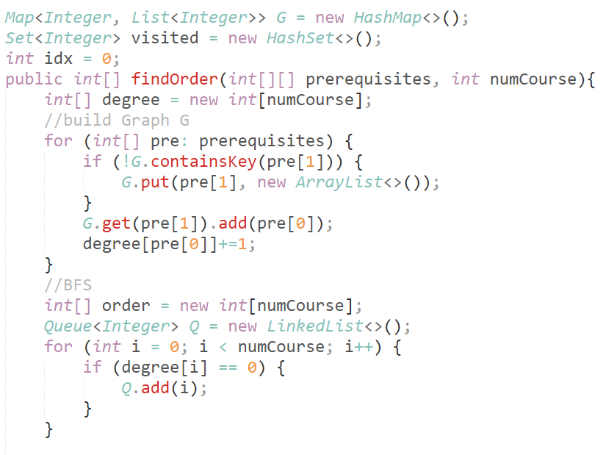
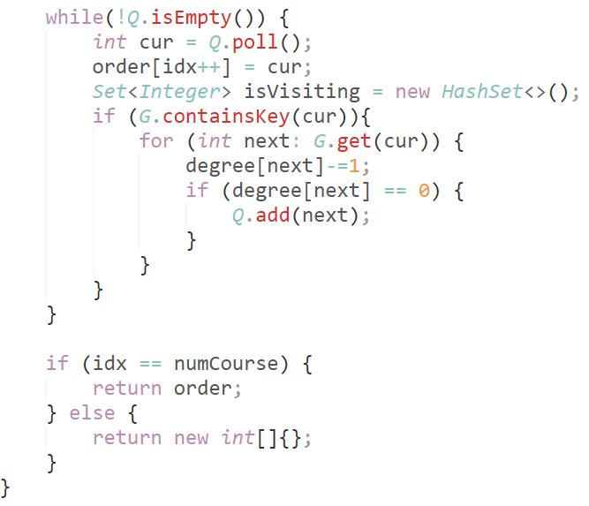
# 例题3 Course Schedule || BFS 解法

Slide 17
# 动态规划 Dynamic Programming
概念
数学归纳法：已知 ，可以得到任意
马尔科夫模型（贪心算法）：对于 只需要知道它上一个状态即可完成整个推理过程，不需要前序状态
动态归纳、高阶马尔科夫模型：对于 需要前序所有状态才能完成推理
思路
划分阶段，确定状态
确定决策，写出状态转义方程
确定边界

Slide 18
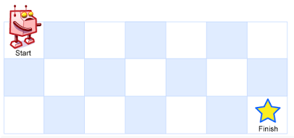
# 例题4 不同路径 Unique Paths
输入：给定一个长方形地图m×n
输出：从左上角到右下角的不同路径的条数
限制：只能向下走或者向右走

Slide 19
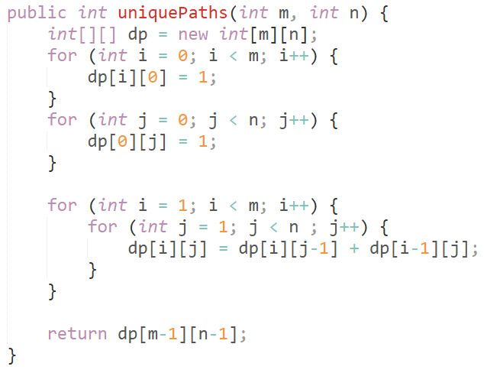
# 例题4 Unique Paths 解答

Slide 20
# 例题5 Coin Change
输入：给定一个代表硬币面额的数组int[] coins和需要凑的金额数amount
输出：返回凑齐该金额用的最少硬币数量，凑不到返回-1，硬币可重复用
e.g. coins = [1,2,5,10], amount = 27, output=4,两张10块，一张5块，一张2块
e.g. coins = [1,15,25], amount = 30, output=2,两张15块

Slide 21
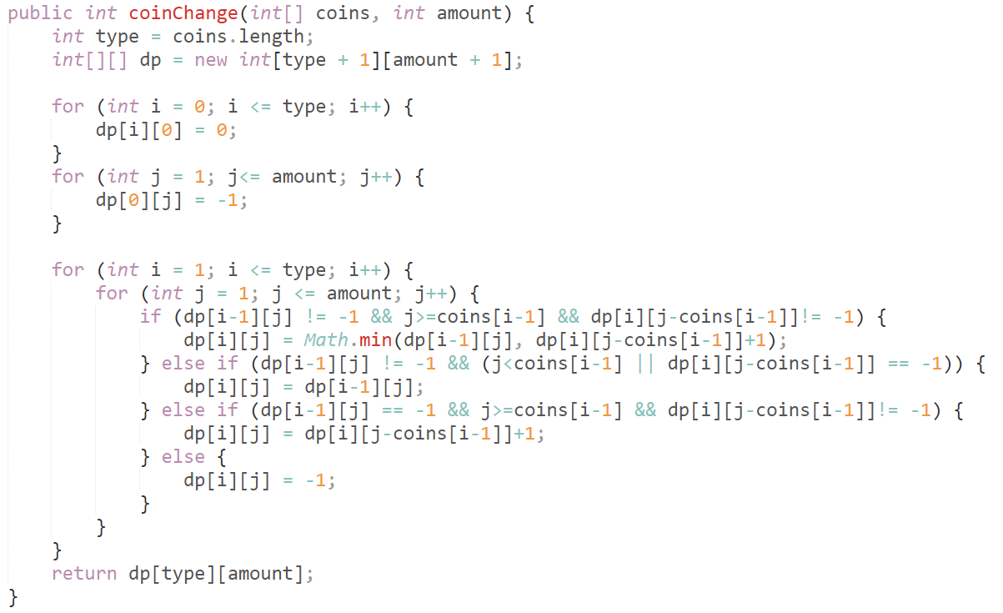
# 例题5 Coin Change 解答

Slide 22
# 动态规划 Dynamic Programming
小结
什么时候用动态规划？
怎样划分状态？
信息不够怎么办？

Slide 23
# 贪婪算法 Greedy
概念
求解问题时，局部最优解可以达到全局最优解，贪心算法是动态规划的一种特例
衍生：最短路径问题(广度优先，Dijisktra)
但是，贪心算法得到的结果往往不是全局最优解 如例题Coin Changes

Slide 24
# 例题6 跳跃游戏 Jump Game
输入：给定一个数组int[] nums, nums[i]代表从这个位置能跳跃的最长距离
输出：初始位置位于nums[0],返回是否能跳跃到nums[nums.length-1]
e.g. nums = [2,3,1,1,4], output = true, 先跳1步从nums[0]到nums[1],再跳3步到nums[4]
e.g. nums = [3,2,1,0,4], output = false

Slide 25
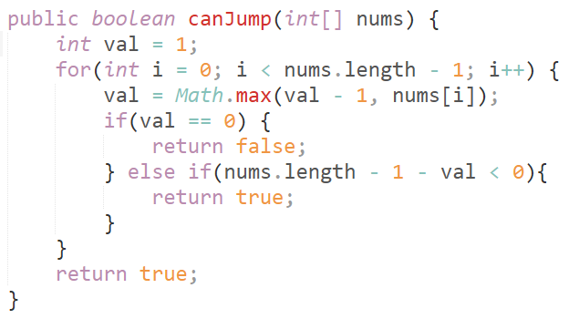
# 例题6 跳跃游戏 Jump Game 解答

Slide 26
# 例题7 会议室安排 Meeting Rooms II
输入：给定一个二维数组int[][] schedules, schedules[i][0],schedules[i][1]代表第i个会议的起始和终止时间
输出：最少需要的会议室个数
e.g. schedules = [[0,30],[5,10],[15,20]], output = 2,一间会议室从0到30,一间从5到10,
再15到20

Slide 27
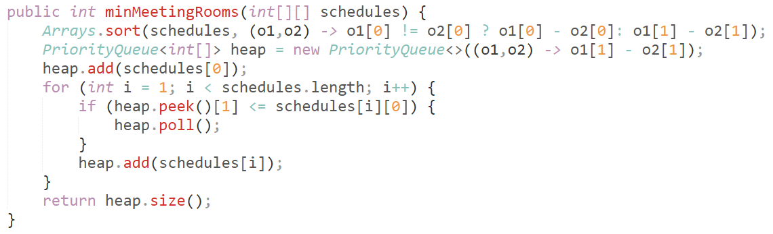
# 例题7 会议室安排 解答 Meeting Rooms II Solution

Slide 28
# 滑动窗口 Sliding window
概念
在特定大小的字符串或者数组上进行操作
将一部分问题中的嵌套循环转变为单循环，减少时间复杂度
双指针算法的一种形式
滑动：窗口是移动的
窗口：窗口大小也不一定是固定的，可不断扩容知道满足一定条件，或缩小直到找到一个满足条件的最小窗口；

Slide 29
# 例题8 Minimum Window Substring
输入：给定两个字符串s,t
输出：包含t每个字符的最短s子字符串，不存在返回空字符串
e.g. s = “ADOBECODEBANC”,t = “ABC”,output = “BANC”
e.g. s = “A”, t = “AA”, output = “”

Slide 30
# 例题8 Minimum Window Substring
s = ADOBECODEBANC t = ABC
[ADOBEC]ODEBANC => A[DOBECODEBA]NC => ADOBE[CODEBA]NC => ADOBEC[ODEBANC]
=> ADOBECODE[BANC]

Slide 31
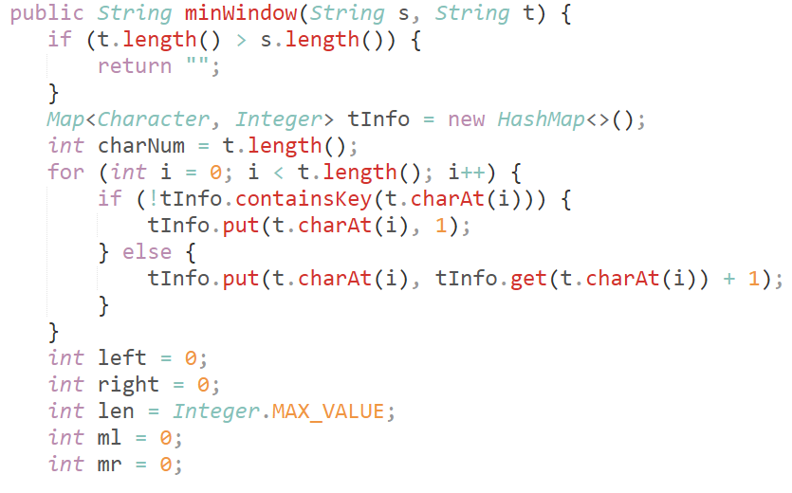
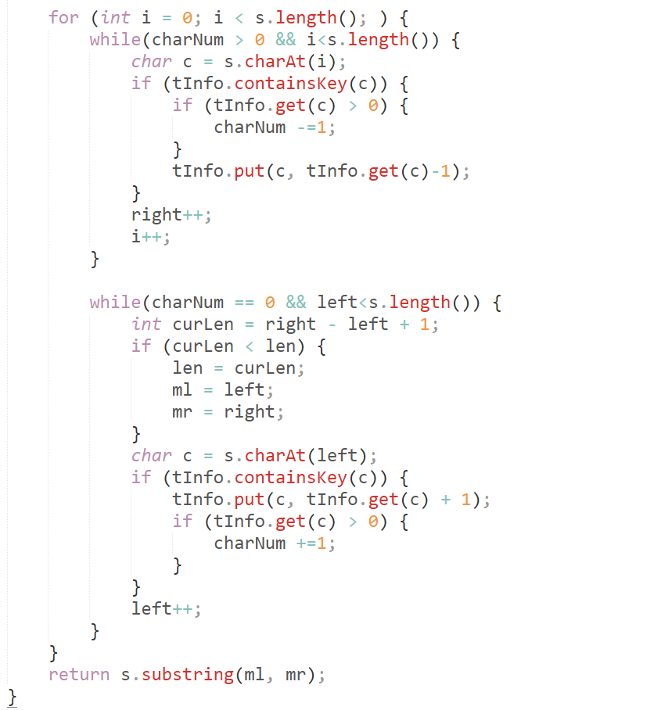
# 例题8 Minimum Window Substring 解法

Slide 32
# 滑动窗口 Sliding window
小结
解决各种字符串匹配等问题
优化时间复杂度

Slide 33
递归和迭代
分治法
并查集 union-find
堆,栈,TreeMap,Deque
优化 O(n2)->O(n)/O(nlogn)
LRU
前缀树 Trie
Minimax 问题
双指针

Slide 34
Thank you !

